Slide 1
POLİSAKKARİT’ LER:
Doğada bulunan karbonhidratların çoğu yüksek molekül ağırlığına sahip polisakkaritler halinde bulunurlar.
Polisakkaritler hücrelerde ya monosakkaritlerin depo edilmesini sağlamak üzere bulunmakta ya da yapısal element olarak bağ dokuda veya hücre duvarı yapısında yer almaktadır.
Polisakkaritler asitlerle veya özel enzimlerle tepkimeye sokulurlarsa monosakkarit türevlerine ayrılırlar, monosakkarit olarak daha çok glikoz ünitelerine rastlanılır fakat glikozdan başka mannoz, fruktoz, galaktoz, ksiloz ve arbinoza da rastlanmaktadır.

Slide 2
Doğal polisakkaritler hidrolize edildiklerinde glikozamin, galaktozamin, glukuronik asit, n asetil müramik asit, n asetil neurominik asit gibi monosakkarit türevlerini verirler.
Polisakkaritlere glikanlar adı da verilmektedir, bunlar kompleks yapılı, indirgeyici olmayan ve yüksek molekül ağırlıklı bileşiklerdir.

Slide 3
Polisakkaritlerin molekül ağırlıkları net olarak belli değildir, çünkü depo edildikleri hücrenin ihtiyacına göre monosakkarit üniteleri ya eklenmekte ya da enzimatik olarak koparılmaktadır. Yani pollisakkaritin molekül ağırlığı değişik zamanlarda hücrenin duyduğu ihtiyaca göre değişmektedir.

Slide 4
Polisakkaritlerin sınıflandırılması:
Heteropolisakkaritler: eğer iki veya daha fazla monosakkarit ünitelerinin polimerleşmesi sonucu oluşmuş ise oluşan bu bileşiklere heteropolisakkaritler adını veriyoruz. Hidrolize edildiklerinde farklı monosakkaritler veya bunların türevlerine ayrışırlar.

Slide 5
Heteropolisakkaritler;
1. azotsuz heteropolisakkaritler (hemiseluloz)
2. azotlu heteropolisakkaritler (mukopolisakkaritler, glikozaminoglikanlar): bunlar da,
A. Nötral mukopolisakkaritler (kan grubu maddeleri)
B. Asidik mukopolisakkaritler (keratan sülfat, hyalüronik asit, heparin, kondroitin sülfat A,B,C ve murein) olarak ikiye ayrılırlar.

Slide 6
Homopolisakkaritler: eğer tek tip monosakkarit ünitelerinin polimerleşmesi sonucu oluşmuş ise oluşan bu bileşiklere homopolisakkaritler adını veriyoruz.
Homopolisakkaritleri,
Nişasta,
Glikojen,
Selüloz,
İnulin,
Dekstranlar,
Dekstrinler,
Agar agar,
Pektinler ve
Kitin olarak sayabiliriz.

Slide 7
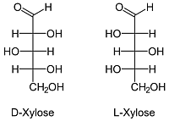
Azotsuz heteropolisakkaritler: bunların hidrolizinde yüksek oranda D-ksiloz elde edilir.
Ayrıca diğer heksozlar, pentozlar ve üronik asitler de edilir.

Slide 8
Azotsuz heteropolisakkaritlerin en önemli üyesi hemiselüloz dur.
Hemiselüloz bitkilerin hücre duvarında selülozla beraber bulunur.
En önemli kompenenti ksilandır. Bunda ksiloz üniteleri beta 1,4 glikozidik bağları ile bağlanmışlardır.

Slide 9
Hemiselüloz, ksiloz dışında diğer pentoz şekerleri (arabinoz gibi) ile mannoz dışında başka 6 C’lu heksoz şekerleri de içerir (glukoz,galaktoz gibi ) ve bunların dışında şeker asitlerini de içeren heterojen bir polimerdir. Selülozun aksine kimyasal bakımdan homojen yapı göstermez. Sert odun hemiselülozu daha çok ksilan içerirken yumuşak odun hemiselülozu daha çok glukomannan içermektedir. Dallanma tekrarı ve kompozisyonu ksilanın kaynağına bağlıdır.
Değişik kaynaklardaki ksilanların kompozisyonları farklılık gösterir. örneğin;
Huş ağacı ksilanı: % 89,3 ksiloz, % 1 arabinoz, % 1,4 glukoz, % 8,3 anhidrouronik asit içerir.
Pirinç kepeği ksilanı: % 46 ksiloz, % 44,9 arabinoz, % 6,1 galaktoz, % 1,9 glukoz, % 1,1 anhidrouronik asit içerir.
Buğday arabinoksilanı: % 65,8 ksiloz, % 33,5 arabinoz, % 0,1 mannoz, % 0,1 galaktoz, % 0,3 glukoz içerir.
Mısır lifi ksilanı β-1,4 bağı ile bağlı ksiloz ünitelerinden oluşmuş kompleks heteroksilanlardan biridir. % 48-54 ksiloz, % 33-35 arabinoz, % 5-11 galaktoz, % 3-6 glukouronik asit içerir.

Slide 10
Azotlu heteropolisakkaritler: bunlara mukopolisakkaritler veya glikozaminoglikanlar da diyoruz. Bunların pek çoğu tekrar eden disakkarit ünitelerinin polimerleşmesiyle oluşmuş uzun zincirlerdir. Azotlu heteropolisakkaritler nötral ve asidik mukopolisakkaritler olmak üzere iki ana başlık altında inceleniyor.

Slide 11
Nötral mukopolisakkaritler: bu grubun en önemli üyeleri kan grubu maddeleridir. Kan grubu proteinleri aynı tür içindeki bireylerin kanlarının immünolojik özelliklerinden sorumludur. Bu maddelerin tamamında şu monosakkaritler ve onların substitüsyon (yer değiştirme) ürünleri bulunur. D-galaktoz, D-glikozamin, D-galaktozamin ve L-fukoz ( = 6-deoksi galaktoz) adı geçen karbonhidratlardır.
Kan grubu maddelerinde molekülün büyük bir kısmı karbonhidrattır.

Slide 12
Kan grubu maddeleri ve kan grupları:
Kana kırmızı rengini veren eritrositler, üzerlerinde taşıdıkları özel kan proteinleri etkisiyle kan gruplarının oluşmasını sağlar. Bu özel proteinler 3 çeşittir. A, B ve Rh proteinleri eritrositlerde bulunup bulunmamalarına göre kan grupları oluşur.
A grubu : eritrositlerin yapısında A proteinleri bulunur.
B grubu : eritrositlerin yapısında B proteinleri bulunur.
AB grubu : eritrositlerin yapısında hem A hem de B proteinleri karışık olarak bulunur.
O grubu : eritrositlerin yapısında A ve B proteinleri bulunmaz.
Rh (+) grubu : eritrositlerin yapısında Rh proteinleri bulunur.
Rh (-) grubu : eritrositlerin yapısında Rh proteinleri bulunmaz.

Slide 13
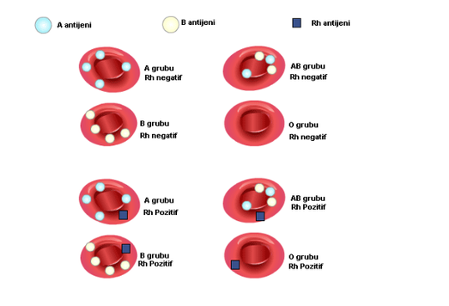

Slide 14
Glikoproteinler: nötral mukopolisakkaritler proteinlere bağlı halde bulunurlar bunlara glikoproteinler adını veriyoruz.
Glikoproteinlerin hücre membranlarının önemli ve aktif komponentleri olduğu bilinmektedir. Hücre membranlarının glikoproteinleri iki lipid tabakası arasına yerleşmiştir. Glikoprotein molekülü membranın bir ya da her iki yüzeyi ile temas edebilmesine karşın karbonhidratlar hemen hemen yalnızca dış yüzeyde bulunurlar.

Slide 15
Canlı vücudunda bulunan farklı işlevlere sahip birçok protein glikoprotein yapısındadır. Glikozilasyon, proteinlerin sentezlendikten sonra meydana gelen posttranslasyonel modifikasyonudur. Glikozilasyon endoplazmik retikulumda protein sentezi sırasında veya protein sentezlendikten sonra Golgi aygıtına transferi sırasında meydana gelir. Glikoproteinlerin karbonhidrat zincirlerinin fonksiyonu çeşitlidir; Proteini proteolitik parçalanmaya karşı korur ve denaturasyona karşı stabilize edebilirler, çözünürlüğü arttırırlar veya hücreler arası etkileşimlerde hücrelerin birbirini tanımasını sağlarlar. Glikoproteinlerin, antijenik özelliklerinin yanında, fertilizasyon ile inflamasyonda, kayganlaştırıcı ve koruyucu ajanlar ve yapısal moleküller olarak önemli görevleri vardır.

Slide 16
İnce bağırsakların iç yüzü karbonhidratca zengin glikokaliks adı verilen bir kılıf ile kaplıdır.
Eritrosit membranının yapısında yer alan glikoforin en iyi bilinen glikoproteinlerdendir.
Diğer bir membran glikoproteini olan fibronektin benzer hücrelerin birbirlerine yapışmasını sağlar.
Ekstraselüler bir glikoprotein olan antifiriz proteini kutuplarda yaşayan balıklarda ve dil balığı ile morina balıklarının kanlarında bulunur. Bu protein suyun donma noktasını düşürüp suyun buz kristalleri haline gelmesini engeller böylece bu bölgede yaşayan bu canlıların bölgeye adaptasyonunda rol oynar.
Pek çok hormon (Lüteinleştirici Hormon (LH), Folikül Stimüle Edici Hormon (FSH), İnsan Koryonik Gonadotropini (HCG), Gebe Kısrak Serum Gonadotropini (PMSG), Balık Gonadotropik Faktör (FGF), Tiroid Stimüle Edici Hormon (TSH), Eritropoietin gibi), enzim (oksidoredüktazlar (glioksidazlar, seruloplazma peroksidaz, kloroper-oksidaz), transferazlar (α-glutamil transpeptidaz, ribonükleaz), hidrolazlar (lipaz, kolinesteraz, atropinesteraz, α galaktozidaz, alkalen fosfataz) gibi) ve tümör markerleri glikoprotein yapısındadır.

Slide 17
Asidik mukopolisakkaritler: prensip olarak bu grubun hepsi aynı yapıya sahiptir, ancak monosakkarit birimleri veya sülfat içeriği ve monosakkarit birimleri arasındaki glikozidik bağın tipi ile birbirlerinden ayrılırlar.
Bunlar, keratan sülfat, hyaluronik asit, hyaluronidaz, heparin, kondroitin sülfat ve mureindir.

Slide 18
Keratan sülfat: N-asetil-glikozamin, galaktoz ve sülfatların eşit miktarlarda polimerize olmasından meydana gelmiştir.
En önemli eleman olarak kostal kıkırdağın yapısında bulunur.
Gözün kornea tabakasında ve aortta da bulunmuştur. Aortta bulunan keratan sülfatın yaşa bağlı olarak arttığı bilinmektedir.

Slide 19
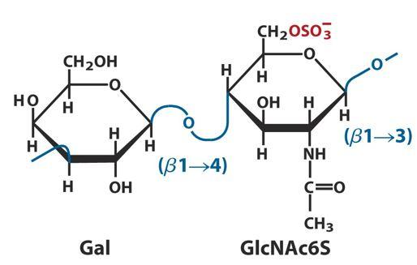
Keratan sülfatın yapısı

Slide 20
Hyaluronik asit: en çok rastlanan asit mukopolisakkarittir. Hyaluronik asit ya hiç dallanma göstermiyor veya çok az dallanmaktadır. Molekül ağırlığı çok yüksek olup birkaç milyona ulaşmaktadır. Streptococcus lar tarafından üretebilir, hayvansal organizmada üretimi yapılabilen bir mukopolisakkarittir.
Omurgalıların bağ dokusunda, synovial sıvıda, gözün corpus vitreumunda ve deride hücreleri saran tabakalar halinde bulunmaktadır.
Suda pH 7.00’ de çözünür ve visköz bir hal alır.

Slide 21
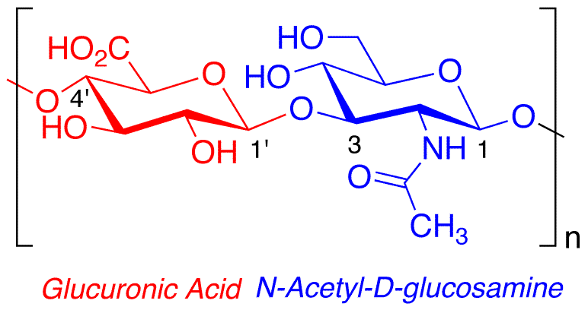
Hyaluronik asitin yapısı

Slide 22
Hyaluronik Asit, kırışıklıkları tedavi etmeye yardımcı dolgu maddesi olarak dünyada yaygın olarak kullanılmaktadır. Cilt altında bulunan ve zamanla azalan bu maddenin yerine konması ve hücreler arası boşluğu doldurması esasına dayanan bir uygulamadır. Yaşa bağlı olarak cilddeki hyaluronik asit miktarı azalır ve kırışıklıklar oluşur. Hyaluronik asit;
1- Ciltteki nem seviyesini koruyarak cildin elastik ve dolgun olmasını sağlar.
2- Kollajen üretimini destekleyerek cildin formunu korur, sıkılaştırır.
3- Antioksidan işlevi görerek cilde zarar verecek kimyasal maddeleri uzak tutar.(Bazı kimyasal maddelerin vücuttaki hücrelere zarar verip kırışıklıklara ve cildin donuk görünmesine yol açarak yaşlanma sürecini hızlandırdığı kanıtlanmıştır. Hyaluronik asit antioksidan görevi görerek bu kimyasalların etkilerini en aza indirir ve cilt daha sağlıklı bir görünüme kavuşur.)

Slide 23
Hyaluronidaz: hyaluronik asitteki beta 1,4 bağlarını hidrolize ederek hyaluronik asitin yapısını bozar ve visköz olan sulu çözeltiyi daha az visköz hale getirir.
Derideki pürüzlü görünüme sebep olan bağ dokunun bağlarını kırdığı için estetik alanda geniş bir kullanıma sahiptir.
Bakterilerin ürettikleri hyaluronidaz enzimi ile dokulara penetrasyonu daha kolay olmaktadır.

Slide 24
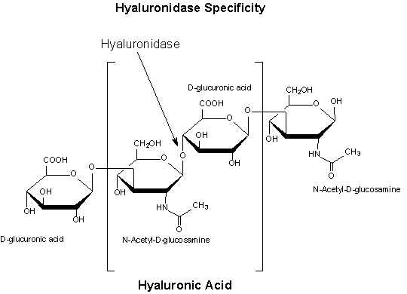

Slide 25
Heparin:
heparin 2 pozisyonundan sülfatlı alfa L-iduronik asit ile 2. ve 6. pozisyonundan sülfatlı glikozaminin alfa 1,4 glikozidik bağı ile birbirlerine bağlanması ile polimerize olmuş bir mukopolisakkarittir.
Doğal bir kan antikoaguanıdır. Protrombinin trombine dönüşümünü inhibe ederek kanın pıhtılaşmasını engeller.
Trombosit kemik iliğinde yapılır ve kanın pıhtılaşmasında temel görevi üstlenir. Damarda kanama olduğunda trombositler o bölgeye doğru yönlenir ve bölgede bir tıkaç oluştururlar. Bu tıkaç kanamanın geçici olarak durdurulması sağlar. Daha sonra hem trombositlerden hem de damar duvarından salgılanan bazı maddelerle pıhtılaşmanın 2. aşaması devreye girer. Pıhtılaşma faktörlerinin salınımı ile birlikte trombositlerin oluşturduğu bu yama güçlenir ve daha bir takım başka maddeler yardımıyla sağlamlaştırılır. Fibrinojenin fibrine dönüşmesi gibi bir takım mekanizmalarla bu damar duvarı sağlamlaştırılır. Pıhtılaşma kabaca bu şekilde meydana gelir.

Slide 26
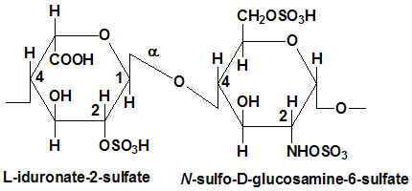
Heparinin yapısı

Slide 27
Heparinin lipoproteinleri parçalayıcı ve damarlarda yağ birikmesini engelleyici özelliği de vardır.
Özellikle mast hücrelerinde fazlaca heparin bulunur. Mast hücreleri genellikle alerjik reaksiyonlarda oynadıkları rol ile tanınmakla beraber; kazanılmış bağışıklık, doku tamiri, pıhtılaşma gibi durumlarda da rol almaktadır.

Slide 28
Kondroitin sülfat: N-asetil-galaktozamin, glukuronik asit ve sülfattan kurulmuşlardır. Üç tipi vardır, kondroitin sülfat A, B ve C dirler. Kondroitin sülfat B de glukunik asit yerine bunun stereoizomeri olan L-idonik asit bulunur. A ve C formlarında ise N-asetil galaktozamin üzerindeki sülfat A formunda 4. karbonda, C formunda ise 6. karbondadır.

Slide 29
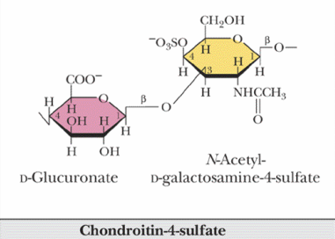
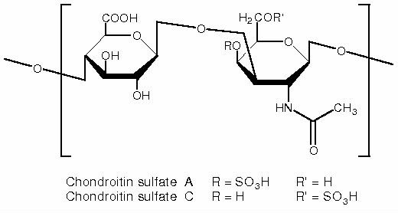

Slide 30
Kondroitin sülfatın kemik oluşumu üzerine etkisi vardır, hyalüronik asit ile beraber bağ dokunun yapısına katılır, kıkırdak kondroitin sülfat bakımından zengindir.
Klinikte artrit tedavisinde alternatif tedavi olarak kullanılmaktadır, artrit ağrısını azalttığı çalışmalarda gösterilmiştir. Aynı çalışmalarda kondroitin sülfat etkisinin aspirin, ibuprofen gibi non steroid antienflamatuvar benzeri olduğu belirtilmiştir.

Slide 31
Murein: n-asetil glikozamin ile n asetil müremik asitin beta 1,4 glikozidik bağları ile bağlanmasıyla oluşan disakkarit ünitlerinin oluşturduğu bir polisakkarittir. Mureinin yapısına bunların dışında alanin , glutamik asit, lizin veya diaminopimelinik asit de katılmaktadır.

Slide 32
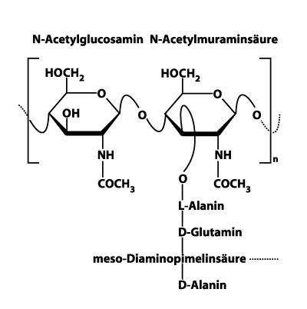
Müreinin yapısı.

Slide 33
Murein bakterilerin çeperinde ağ şeklinde bir yapı oluşturur. Tavuk yumurtası akından elde edilen gözyaşı, sümük ve kan plazmasında da bulunan muramidaz (lizozim) mureini çözülebilen parçalara ayırabilir. Bu enzimin etki noktası N-asetil glikozamin ile N-asetil müraminik asit arasındaki ester bağıdır. Yapısındaki amino asitler arasında peptit bağı bulundurduğu için bir peptido glikandır.

Slide 34
Homopolisakkaritler:
Nişasta ve glikojen gibi tek tip monosakkaritten oluştuğu için bunlara glikanlar da deniyor.

Slide 35
Nişasta:
α-D-glikoz polimeridir. Asit ile hidroliz edildiğinde en küçük disakkarid ünitesi olan maltoz ve monosakkarit ünitesi olan glikoza kadar parçalanır.

Slide 36
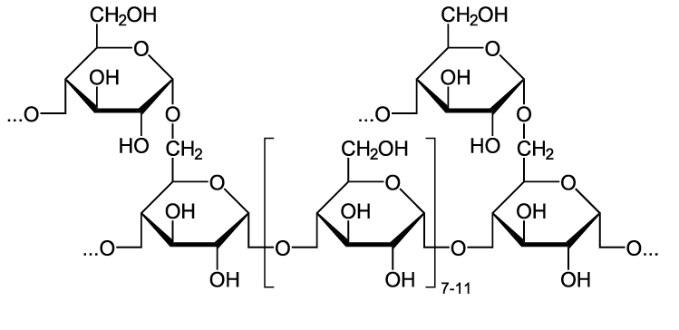
Nişastanın yapısı.

Slide 37
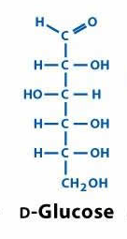
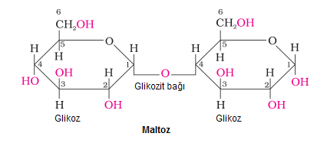
Nişasta hidroliz ürünleri.

Slide 38
Nişasta, suda çözünmeyen, kompleks bir karbonhidrattır. Bitkiler tarafından fazla glikozu depolamak için kullanılır.
Endüstride tutkal,kağıt, ilaç ve tekstil gibi değişik alanlarda kullanılır. Gıda sanayisinde kıvamlandırıcı, yemek yapımında sıvıları koyulaştırmakta kullanılır. Çoğunlukla tahıllardan ve patatesten elde edilen tatsız ve kokusuz bir tozdur.

Slide 39
Nişasta amiloz ve amilopektin kısımlarından oluşur.
Amiloz: %15-20 oranında bulunur. Glikoz ünitelerinin alfa 1,4 glikozidik bağlarla bağlanmasıyla oluşan bir yapıdır. Uzun düz zincirli bir yapıdır, spiral yapıya meyillidir.
Amiloz, amilopektine kıyasla daha zor sindirilebilir.
İyot, amilozun içine sıkıca yerleşebilir ve oluşan kompleks ışığı soğurur. Bu yüzden nişastayı test etmek için kullanılan yaygın bir test, onu biraz sarı iyot çözeltisi ile karıştırmaktır. Amilozun varlığında siyah-mavi bir renk oluşur. Rengin koyuluğu amilozun konsantrasyonu ile bağlantılıdır.
Suda çözünmez fakat suyu emerek miseller (dağıtıcı bir ortamda dağılmış ultramikroskobik olan kolloidal parçacıkların, atomların, iyonların veya moleküllerin gevşek bağlı bir şekilde kümelenmesi sonucu oluşan yapıdır.) haline gelebilir. Bu misellerde kendi etrafında sarmal yaparak heliks bir yapı oluşturabilir.
Molekül ağırlığı birkaç binden başlayıp 500.000 daltona kadar ulaşabilir.
Alfa amilaz hayvansal dokularda ve tükrük bezinde bulunurken beta amilaz sadece bitkisel kökenlidir.

Slide 40
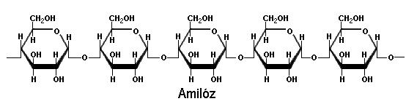
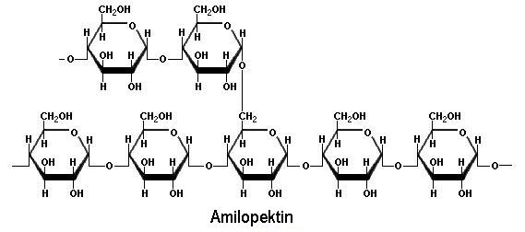
Amiloz ve amilopektinin yapısı.

Slide 41
Amilopektin: nişastanın % 75-80’ ini oluşturan yapıdır.
Daha yüksek molekül ağırlığına sahiptir ve dallanma gösterir. Düz zincir kısmı amiloza benzer glikoz üniteleri alfa 1,4 glikozidik bağlarla bağlanmıştır, her 20 ile 30 glikoz ünitesinden sonra bir dallanma yapar. Dallanma, bir glikoz ünitesinin 1. karbon atomu ile düz zincirdeki glikozun 6. karbonu arasında alfa 1,6 glikozidik bir bağ yapılmasıyla oluşmaktadır.
Amilopektinin molekül ağırlığı 100.000.000 daltona kadar çıkabilir.
Sulu çözeltilerde kolloidal veya miseller yapı gösterir. Eğer patates kaynatılacak olursa beyaz renkteki amiloz sıcak suya geçer ve geriye nişastanın amilopektin kısmı kalır.
İyot çözeltisi ile kırmızı menekşe renk verir.

Slide 42
Farklı bitki türlerinde, hatta aynı türün farklı alt türlerinde amilozun amilopektine oranı değişir. Örneğin yüksek amilozlu mısır nişastasında % 85 oranında amiloz bulunurken, mumlu mısır türünde amilopektin oranı %99'dır.
Amilopektin sarmalları çoğu tahıl nişastasında sıkı bir şekilde istiflenmişken (A-tipi nişasta), patates ve muz gibi bazı bitkilerde daha aralıklı istiflenirler (B-tipi nişasta). Bazı amilopektinlerde glikozların üzerinde bulunan fosfat grupları nişastanın suyu daha kolay emmesini sağlar. Bitkilerde nişasta çok az su içeren tanecikler halinde depolanır, bu taneciklerin boyutları bitkiden bitkiye değişir.

Slide 43
Nişastanın hidrolizi:
Nişasta soğuk suda erimez. İyot çözeltisi ile amiloz koyu mavi, amilopektin mavi menekşe renk verir. Nişasta ise iyot ile kompleks renk verir.
Nişasta ya sulu mineral asitler veya özel enzimler aracılığı ile hidroliz olurlar.

Slide 44
Nişastanın enzimatik hidrolizi:
Nişasta molekülleri başlıca üç çeşit enzim tarafından tam bir hidrolize tabi tutularak D-glikoz moleküllerine kadar parçalanırlar. Bunlardan birincisi alfa-amilaz denilen enzimdir. Alfa-amilaz enzimi hayvanların salya ve pankreas salgısında bulunur. Bu enzim alfa 1,4 bağlarına etki yaparak düz amiloz zincirlerini rastgele parçalar. Ortamda glikoz ve maltoz karışımı meydana gelir. Bitkilerde bulunan Beta-amilaz zincir ucundaki bağlara etki yaparak maltoz ünitelerinin meydana gelmesini sağlar. Alfa ve beta-amilazlar amilopektini de etkilerler. Ancak düz zincirleri dallanma noktalarına kadar çözebilirler. Epey büyük olan bu dallı zincire limit dekstrin denir.
Ancak 1,6 bağlarına yakın olan 1,4 bağları ile 1,6 glikozidik bağları özel bir enzim tarafından çözülebilirler. Bu enzimin adı “Dallanmayı Bozan Enzim” veya “alfa 1-6 glikozidaz” dır. Nişasta, enzimlerin etkisiyle maltoz ve sonuç olarak glikoz ünitelerine kadar parçalanır.

Slide 45
Nişastanın asitle hidrolizi:
Hidrolizin başlangıç safhasında küçük bir örnek alınıp lugol eriyiği (Lugol çözeltisi, iyot (50 g) ile potasyum iyodürün (100 g) suda (1000 ml) çözünmesiyle elde edilen bir karışımdır.) ilave edilirse mavimsi kırmızı renk verir. Bu, amilodekstrin teşekkül ettiğini gösterir.
Bir süre geçtikten sonra tekrar küçük bir örnek alınıp lugol eriyiği ile kontrol edilirse kırmızı renk verir. Bu da eritrodekstrin teşekkülünü gösterir.
Tekrar bir süre geçtikten sonra yine küçük bir örnek alınıp lugol eriyiği ile muamele edilirse renk teşekkül etmez. Bu da akrodekstrin teşekkülünü gösterir.
Bundan sonra daha bir müddet ısıtmaya devam edilip sonra Fehling deneyleri uygulanırsa deneyin müsbet olduğu görülür ki bu da nişastanın maltoza ve nihayet glikoza hidroliz olduğunu gösterir.

Slide 46
Glikojen: D- glikozun polimerleridir. Düz zincirler glikoz ünitelerinin alfa 1,4 glikozidik bağla bağlanmasıyla, dallanma noktaları ise alfa 1,6 glikozidik bağlarla bağlanmaları ile oluşan bir polisakkarittir. Her 8-12 glikoz ünitesinden sonra bir dallanma noktası vardır.
Vücuda gereğinden fazla karbonhidrat girdiğinde, vücut bu fazla enerjiyi karaciğerde glikojen olarak depolar.
Glikojen hayvan hücresinde nişasta granüllerinden çok daha küçük parçacıklar halinde bulunur. Glikojen su ile kolay karışır ve opalescent (donuk cam rengi) eriyikler meydana getirir.
Karaciğer dokusunun yaş ağırlığının yaklaşık % 7’ sini oluşturmaktadır. Karaciğer hücrelerinde büyük glikojen granüllerine rastlanılır. Bunlar küçük granüllerin bir araya gelmesiyle oluşmuşlardır. Bu granüllere glikojenin yıkılımı ve sentezi ile ilgili enzimler de sıkıca bağlanmıştır.

Slide 47
Glikojendeki alfa 1,4 bağları alfa ve beta amilazlar tarafından limit dekstrine kadar parçalanırlar ve glikoz ile maltoz üniteleri oluşur. Dallama noktalarındaki alfa 1,6 bağlar ise alfa 1,6 glikozidaz tarafından hidrolize edilirler.
Hayvan hücrelerinde bulunan glikojen fosforilaz enzimi glikojenden glikoz-1-fosfat ünitelerini koparmaktadır.

Slide 48
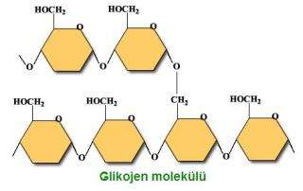
Glikojenin yapısı.

Slide 49
Selüloz: Selüloz D-glikoz ünitelerinin beta 1,4 bağlanması ile oluşan bir polisakkarittir. Düz zincir şeklindedir. Bitkilerin odunsu kısmında ve bitki hücre duvarında bol miktarda bulunur, bitki hücre duvarının ana yapısal maddesidir. Odunun % 50 ‘si, pamuğun ise %100’ ü selülozdur.
Fibriler yapıda sert ve suda çözünmeyen bir karbonhidrattır. Bitkilerin koruyucu hücre duvarında, özellikle ağaç dallarında, gövdesinde ve ağacın bütün odunsu dokularında bol miktarda bulunur.
Zayıf asitler selüloza etki etmez fakat kuvvetli asitlerle karıştırılıp ısıtılırsa hidroliz ürünü olarak bir disakkarit olan sellobiyoz ve D-glikoz ünitelerini verir.
Selüloz ruminantlar tarafından sindirim kanalında bulunan selülaz enzimi tarafından D-glikoz ünitelerine parçalanarak sindirilir.
Termitler (Ak karınca de denir, özellikle tropiklerde ve subtropiklerde odunları ve organik kökenli diğer maddeleri yiyerek büyük zarar vermeleri ile tanınırlar. Işıktan kaçarak ve saklanarak yaşadıkları için, meydana gelen zarar her şey bittikten sonra anlaşılır.) selülozu besin olarak kullanabilirler, bunlar selülaz enzimi bulundurmazlar, fakat sindirim kanallarında bulunan bir mikroorganizma (trichonympha) tarafından salınan selülaz enzimi ile selülozu rahatlıkla sindirebilirler.

Slide 50
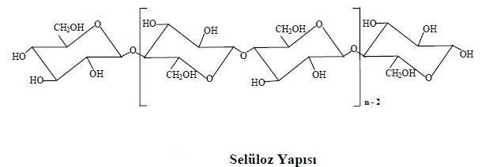

Slide 51
İnülin: D- fruktozun beta 2,1 glikozidik bağla bağlanması sonucu oluşan bir polimerdir.
İnülin hücre içine giremediği için ekstraselüler sıvı miktarının ölçülmesinde kullanılır. Ayrıca glomerulusların filtrasyon hızını ölçmek için de kullanılır.
İnülin, birçok bitki tarafından enerji depolamak için kullanılır. Genellikle, köklerde ve kök saplarında bulunur.
İnülinin gıdalarda kullanımı gün geçtikçe artmaktadır. Bunun nedeni farklı, alışılmadık özellikleri olmasıdır.
Şeker, yağ ve un yerine kullanılabilir. İnülin, şeker ya da karbonhidrat kalorisinin %75’ini ve yağ enerjisinin %33’ünü içerir. Bağırsak bakterilerinin artmalarını sağlarken, aynı zamanda kalsiyum ve magnezyum emilimini arttırır. Besinsel olarak, çözünebilir bir liftir ve genellikle prebiyotik (Sindirim sisteminde; Probiyotikler, canlı bakterileri ve mayaları içerir, Prebiyotikler ise bu bakterilerin gelişmesi için gerekli olan sindirilmeyen gıda bileşenleridir.) olarak görülür. Hassas ve alışık olmayan vücutlarda fazla inülin tüketimi, bağırsaklarda gaz oluşumuna ve şişkinliğe neden olur.
İnülinin doğal kaynakları olarak andız otu, kara hindiba çiçeği, yerelması, yabanıl patates, hindiba, dulavratotu, soğan, sarımsak, pırasayı sayabiliriz.

Slide 52
Dekstran: Bir homopolisakkariddir. Dekstranlar oldukça visköz ve sümüksü bir yapıya sahiptir. Şekerli ortamda gelişen bazı mikroorganizmalar tarafından da üretilir.
Yapı taşları D-glikozdur. D-glikoz molekülleri alfa1,4-glikozidik bağlarla birleşmişlerdir ve düz zincir bir yapıya sahiptir. Ancak bazı tür dekstranlarda alfa1,2, alfa1,3, alfa 1,4 veya alfa 1,6 glikozidik bağlarla bağlarıyla dallar eklenmiştir.
Dişlerin yüzeyinde üreyen bakteriler tarafından teşkil edilen dekstranlar diş plaklarının komponenti olarak önem taşırlar.
Kan kayıplarından sonra kanın hacmini artırmak amacıyla hastaya çoğu kez dekstran çözeltisi verilir. Çünkü bunların vizkoziteleri yüksek, ozmotik basınçları düşük, parçalanmaları ve kullanılmaları yavaş, kan dolaşımında kalış süreleri de uzundur.
Ayrıca kolon kromatografisi tekniğinde dekstran jelden geniş oranda faydalanılır.

Slide 53
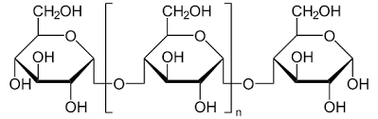
Dekstrin: nişastanın enzim veya asitle hidrolizi sonucu düşük molekül ağırlıklı dekstrinler oluşur. Glikoz ünitelerinden kuruludur, suda erirler. Çocukların beslenmesinde kullanılır.

Slide 54
Ekmek kabuğunun tatlılığı dekstrinden ileri gelir.
Dekstrin çözeltileri yapışkan olduğundan çoğunlukla tutkal olarak kullanılır. Pulların arkasındaki yapıştırıcı, dekstrinden yapılmıştır.
Kağıt ve tekstil endüstrisinde ve pirinç gibi besin maddelerini parlatmada kullanılır.
Dekstrinler maya ile mayalanmazlar.
Tekstil ürünlerinin sabit renkteki baskılarının yapılmasında, kibrit, donanma fişeklerinin yapımında, bazı patlayıcıların ve yapıştırıcı imalinde kullanılır.

Slide 55
Agar agar: deniz yosunları tarafından üretilir.galaktoz ünitelerinden kurulmuş bir polisakkarittir, 1,3 glikozidik bağlarla bağlanmış D ve L-ünitelerinden meydana gelmiştir.
Agaroz (%70) ve agaropektin polisakkaritlerini içerir. Agaroz, agarın yüksek jelleştirme özelliğinden sorumlu iken, agaropektin viskoz özellik verir.
Agarın katılaştırma (jelleştirme) özelliğini bileşimindeki D-galakton sağlar. Bileşiminde ayrıca inorganik tuzlar, çok az miktarda protein benzeri maddeler ve eser miktarda yağ vardır.
Agar agar, gıda sektöründe jelatinin tamamen bitkisel ve vejeteryan bir alternatifi olarak kullanılmaktadır. Gıda sektöründe jelatinin kullanıldığı her üründe kullanılabilen agar agar, bitkisel ve daha sağlıklı bir alternatiftir.
Agarın en değerli kullanım alanı, hemen hemen bütün patojenik ve patojenik olmayan bakteriler için uygun olması nedeniyle mikrobiyolojidir.

Slide 56
Pektin: D-Galakturonik asit, pektini oluşturan temel monosakkarit bileşik yapıdır. D-galakturonik asit birimleri, alfa-1, 4 glukozidik bağları ile birbirlerine bağlanmışlardır.
Pektin, bitkilerin ve meyvelerin hücre duvarlarının başlıca bağlama bileşenidir.
Pektinin şekerle birlikte jel oluşturma özelliği vardır. Bu nedenden dolayı, pektin şeker kombinasyonu ile gıda endüstrisinde kalınlaştırıcı ajan olarak kullanılmaktadır. Pektinin iyi bilinen kullanım alanı reçel yapımıdır. Birçok meyve pektin içerir, fakat reçel yapımında jel oluşturacak kadar yeterli pektin içermez; bu nedenle reçelin kalitesini arttırmak amacıyla pektin ilave edilir.
Ticari olarak pektin elma ve portakal posasından elde edilir.

Slide 57
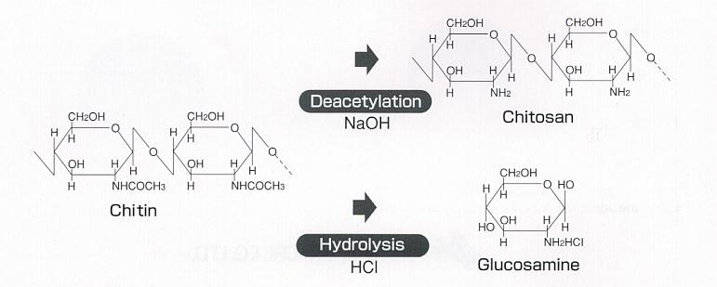
Kitin: N-asetil D-glikozaminin beta 1,4 glikozidik bağlarla polimerleşmesi ile oluşmuştur. Suda çözünmez, paralel zincirler şeklinde kristalli bir yapı gösterir.

Slide 58
Kitin, selülozdan sonra dünyada en yaygın olarak bulunan ikinci biyopolimerdir. Yengeç, karides gibi kabuklu su ürünlerinin ana bileşeni olup, böceklerin iskeletinde ve mantarların hücre duvarlarının yapısında da bulunmaktadır.
Ağustos böceğinin kabuğu onun kitinden oluşan dış iskeletidir. Kitinin şekil değiştirmemiş formu yarısaydam, esnek, elastik ve oldukça dayanıklıdır. Bununla birlikte genelde eklembacaklılarda değişikliğe uğramıştır, dış iskeletin çoğunluğunu oluşturan, sertleşmiş proteinimsi matrikse gömülü olarak bulunur.
Böcek kabuklarında yaklaşık % 23,5 oranında kitin bulunur.
Kitin birçok endüstriyel işlemde kullanılır. Suyun temizlenmesinde ve gıdalarla ilaçlarda kıvam arttırıcı ve koruyucu olarak kullanılır.
Kitin elastik ve sağlam bir madde olduğundan cerrahi ip olarak kullanıma uygundur.
Kitosan günümüzde tıptan gıdaya, ziraatten kozmetiğe, eczacılıktan atık su arıtımına ve tekstil sektörüne kadar sayısız alanda kullanılabilmektedir.

Slide 59
Monosakkaritlerin önemli kimyasal reaksiyonları:
Alkalilerle reaksiyonları
Asitlerle reaksiyonları
Ozazon oluşumu
Trommer ve fehling deneyi
Fermentasyon deneyi

Slide 60
Monosakkarit türevleri: monosakkaritlerin formül yapılarına bir grup eklenmesi ile veya gruplarda oluşan değişikliklere bağlı olarak monosakkarit türevleri oluşur. Bunlar;
Glikozidler, Fosfatlı türevleri, Deoksi şekerler, Şeker asitleri (oksidasyon ürünleri), Şeker alkolleri (redüksiyon ürünleri) ve Amino şekerlerdir.

Slide 61
Glikozidler: Tabiatta, hidrolize olduğunda şeker ve alkol veren, karbonhidrat olmayan artıklar ihtiva eden bir çok glikozid vardır.
Bu glikozidlerin karbonhidrat olan bölümüne glycone, karbonhidrat olmayan bölümüne de aglycone denir.
Aglycone’lar, bitkilerde bulunan fenolik bileşiklerdir.

Slide 62
Glukuronid oluşumu: UDP-glikoz enzimatik olarak aktif glikuronik asite oksitlenir.
Aktif glukuronik asit organizmada bulunan veya dışarıdan ilaçlarla alınan ksenobiyotiklerle birleşerek glukuronidleri oluştururlar ve zararlı maddeler glukuronidler şeklinde atılırlar bu olaya detoksifikasyon ya da zehirsizleştirme diyoruz. Vücuda giren yabancı pek çok maddenin atılım şekli bu tarzda olmaktadır.

Slide 63
Şekerlerin fosfatlı türevleri: Monosakkaritlerin fosforik asitle esterleşmeleri metabolik reaksiyonlar için oldukça önemlidir. Örneğin glikojenezis ancak glikozun fosforik asitle birleşmesi sayesinde meydana gelir. Veya glikolizde aynı şekilde glikozun fosforillenmesi ile olmaktadır. Bu şekilde şekerlerin fosfatlı türevlerinin oluşmasına fosforilasyon denir.

Slide 64
Deoksi şekerler: Bu şekerler, piranoz ve furanoz halkalarındaki bir veya daha fazla hidroksil grupları yerine hidrojen gelmiş bileşiklerdir.
Bunlar arasında heksozlardan fukoz, pentozlardan deoksiriboz biyokimyasal öneme sahip şekerlerdir.
Fukoz bir çok deniz yosununda bulunan polisakkaritlerin yapı taşlarındandır. Ayrıca bir çok glikoproteinlerde ve kan grubu maddelerinde değişen oranlarda bulunur.
2-deoksiriboz ribozun 2. karbon atomunun oksijenini kaybetmesi sonucu oluşur, ribonükleik asitlerin yapısında bulunması nedeni ile önem taşımaktadır.

Slide 65
Şeker asitleri: monosakkaritlerin oksidasyon ürünlerindendirler. Oksitlenme durumlarına göre 3 ayrı çeşit şeker asitleri oluşur. Bunlar;
1 - Aldozların aldehit grubunun bir karboksil grubuna dönüşmesi ile aldonik asitler,
2 - Primer alkol grubunun oksidasyonla karboksil grubuna dönüşmesi ile uronik asitler,
3 - Hem aldehit grubunun hem de primer alkol grubunun karboksil grubuna dönüşmesi ile de aldarik asitler oluşur.

Slide 66
Aldonik asitler: Aldozlar zayıf oksitleyici maddelerle veya spesifik enzimlerle reaksiyona girerse aldehit grupları karbonil grubuna yükseltgenir ve aldonik asitler oluşur.
En önemlisi D-glukonik asittir. Glukonik asitler zehirsiz olup iyi metabolize edilir, ekseriye bir katyonun mesela Ca²⁺’ un vücuda verilmesinde kullanılır.

Slide 67
Aldarik asitler: aldozlar kuvvetli ajanlarla HNO₃ gibi oksitlenirse hem aldehit hem de primer alkol grubu oksitlenir ve karbonil grubuna yükseltgenir. Bunların biyolojik önemleri fazla yoktur. Örneğin tartarik asit bu gruptandır ve daha çok bitkisel kaynaklı bir asit olarak doğada bulunur.
Şekerleme ürünleri ve içecekler gibi çeşitli gıda ürünlerinde kullanılan tartarik asit; başlıca üzüm lezzetli içeceklerde uygulama alanı bulmakta, üzüm lezzetli mayhoş, tatlı reçel ve marmelat ile şekerlemelerde asitliği düzenleyici olarak görev yapmaktadır. Sert şekerlerde ise ekşi elma, vişne ve diğer mayhoş tatları vermek için sitrik asitle birlikte kullanılmaktadır. Bu kullanımların dışında fırıncılık endüstrisinde emülgatör ve koruyucu görevi olan tartarik asit, eczacılık endüstrisinde de taşıyıcı olarak kullanım alanı bulmaktadır.

Slide 68
Üronik asitler: idrarda çeşitli maddelerle glikozidik bağla veya ester bağı ile bağlanmış glukuronidler halinde bulunmalarından dolayı önemlidirler. Bu bileşiklerde sadece primer alkol grubu karboksil gruba oksitlenmiştir.
Bu şekilde glikozun yükseltgenmesi ile glukuronik asit, mannozun oksitlenmesi ile mannuronik asit ve galaktozun oksitlenmesi ile galakturonik asit meydana gelir.
En önemli üronik asit glukuronik asittir ve detoksifikasyon olayları ile ilgilidir. Glukuronik asit glikozidler teşkil eder ve fenoller, steroidler gibi çeşitli, hidroksilli bileşiklere glikozidik bağla bağlanmış olarak idrarda bulunur. Bu alkollerin glikozid-üronik asit teşkiline bağlı olan suda eriyebilirliklerinin artması, bunların vücut tarafından kolay atılmasını sağlar.
Glukuronik asit, bir safra renkli maddesi olan bilirubin ile olduğu üzere esterler teşkil edebilir böylece bilirubin suda daha kolay çözünür.

Slide 69
Glukuronik asite ilaveten diğer bir önemli şeker asiti askorbik asittir. Askorbik asit insan, kobay ve maymunlar için esansiyeldir, eğer yeteri miktarda dışarıdan alınmaz ise skorbüt hastalığı oluşur. Skorbütün ileri aşamalarında bağ doku yapısında değişmeler ve enfeksiyonlara karşı direnç azalması gözlenir.

Slide 70
Şeker alkolleri: aldozların ve ketozların indirgenmesi ile oluşurlar. Aldozların indirgenmesi ile 1 tip şeker alkolü oluşurken ketozların indirgenmesi ile yeni bir asimetrik karbon atomu oluşmasına bağlı olarak 2 tip şeker alkolü oluşur.
İndirgenme ürünleri olarak glikozdan sorbitol, mannozdan mannitol oluşur. Fruktozdan ise hem sorbitol ve hem de mannitol oluşmaktadır.

Slide 71
Sorbitol: sorbitol, elma, kuru erik, kiraz ve üzüm gibi taneli ve tanesiz birçok meyvede bulunan doğal bir karbonhidrattır.
Tatlandırma gücü sakkarozun yarısı kadardır ve kalorisi sofra şekerinin kalorisine eştir.
Emildikten sonra fruktoza dönüşerek aynı yoldan yakıldığı bilinmekle birlikte, organizmanın bu şekeri ne hızda yaktığı tam bilinmemektedir.
Suda çok kolay çözünen sorbitol; alkol, metanol ve asetik asitte çok az çözünmektedir.
En çok kullanılan şeker alkolüdür.
Gıda sektöründe tatlandırıcı ve nem tutucu gibi uygulama alanları bulan sorbitol, eczacılık alanında koku, renk ve tat düzenleyici gibi amaçlarla kullanılıyor. Ayrıca diş macunu, sakız, öksürük pastilleri, kozmetik ve tütün ürünleri formülasyonlarına da katılmaktadır.
Dişte plaka oluşumuna sebebiyet vermemekle birlikte, sakızlar için iyi bir katkı maddesi olup, bu ürünlerde nem tutucu ve tatlandırıcı görevi görmektedir.
Eczacılık endüstrisinde C vitamini yapımında hammadde olarak da kullanılmaktadır.

Slide 72
Mannitol: mannitol, kozalak ağacı, su yosunu ve mantar gibi birçok bitkide bulunan doğal bir karbonhidrat alkolüdür.
Mannitol, sadece ince bağırsakta emilimi yapılan ve metabolize edilmeyen, az sindirilebilen bir karbonhidrattır. Sindirim sisteminin alt kısımlarındaki kolonik bakteriler emilimi yapılmayan kısmını metabolize eder. Bu durum bazı insanlarda yumuşak dışkıya ve kompleks karbonhidratların etkisinde olduğu gibi, bağırsaklarda gaz oluşumuna neden olur. İnsan vücudunun az sindirilebilen karbonhidratlara vereceği tepki, tüketim sıklığı ve miktarı gibi kişisel faktörlere bağlıdır.
Hoş bir tadı vardır.
Topaklanmayı önleyici, hacim arttırıcı özelliklere sahip olan mannitol, düşük kalorili tatlandırıcı olarak kullanılır.
Mannitol diüretik bir etkiye sahiptir. 20 g üzerindeki aşırı dozlarda laksatif etki gösterir ve bazen çocuklarda bu etkisi için kullanılır.

Slide 73
Ksilitol: Ksilitol beyaz kristal şeklinde olup, nane gibi serinlik veren hoş bir tadı vardır. Ksilitolun alerjik bir etkisi yoktur.
Besin maddelerini kullanarak vücudumuz her gün 4-15 grama kadar ksilitol tüketir. Bu yüzden insan metabolizması bu tatlandırıcıya yabancı değildir. Ksilitol doğada küçük miktarlar halinde bulunur. Genellikle meyvelerden (vişne, kiraz, çilek, vb), marul, mantar, sert ağaç ve mısır koçanı gibi organik maddelerden elde edilir. Bir fincan ahududu 1 gramdan daha az miktarda ksilitol içerir.
sakızlarda, diş macunlarında, ağız çalkalama sularında, öksürük şuruplarında ve boğaz pastillerinde kullanılmaktadır.

Slide 74
Gliserol: bir şeker alkolüdür ve içerdiği hidrofilik alkolik hidroksil grupları suda kolayca erimesini sağlar. Renksiz ve kokusuzdur. Kaynama noktası yüksektir.
Nemlendirme özelliği sayesinde kozmetik ürünlerinde kullanımı oldukça yaygındır. Hacminin 4 katı kadar su absorbe edebilir.
1889 yılına kadar daha çok mum yapımında kullanılan gliserin, bu yılda sabun yapımı sırasında geri alımının keşfedilmesiyle beraber, sabun yapımının vazgeçilmez girdilerinden biri olmuştur.
Şeker yerine kullanılmaktadır. Tatlılık oranı sukrozun %60'ına denk gelmektedir, kalorisi sofra şekerininkine denktir, ancak kandaki şeker seviyesini yükseltmez. Öksürük şuruplarında kullanılır.
Kişisel bakım ürünlerinde çözücü ve yağlayıcı olarak kullanılır. Çoğu diş macunu, ağız gargaraları, cilt bakım ürünleri, traş kremleri, saç bakım ürünlerinde kullanılır.

Slide 75
Amino şekerler: Amino şekerler monosakkaritlerin önemli substitüsyon ürünlerindendir. Şekerlerin ikinci karbon atomundaki OH yerine NH₂ grubu girmesiyle oluşur. Müköz sıvılarda bulundukları için önemlidirler.
Asetik asitle birleşirlerse N-asetil amino türevleri oluşur. Bunlar N-asetil mumarik asit ve N-asetil neuraminik asittir.

Slide 76
Mumarik asitler bakteri hücre duvarlarının önemli yapı taşıdırlar. Amino grupları asetillenerek N-asetil mumarik asit oluştururlar.
Nöyraminik asitler D-şekerlerdir. Piruvik asitle mannozaminin birleşmesi sonucu oluşur.
Hayvansal hücre çeperlerinin önemli yapı taşıdır. Lipidlerin polisakkaridlerin, glikoproteinlerin ve mukoproteinlerin yapısında, bakterilerde ve hayvan dokularında yaygın bir şekilde bulunur.
Nöyraminik asitin N-açil türevleri sialik asitler olarak bilinir. Sialik asitler tükrük bezi salgısı ve diğer mukoza salgılarındaki glikoproteinlerin yapısında bulunurlar. Ayrıca kan grubu maddelerinin de yapı taşıdırlar.

